Slide 1
ANIMAIS PRÉ-HISTÓRICOS
O QUE É , O QUE É?

Slide 2
QUAL ANIMAL PRÉ-HISTÓRICO TEM UMA ESPÉCIE QUE SUAS PERNAS ERAM LONGAS E MUSCULOSAS, MAS SEUS BRAÇOS ERAM EXTREMAMENTE CURTOS E FINOS?

Slide 3
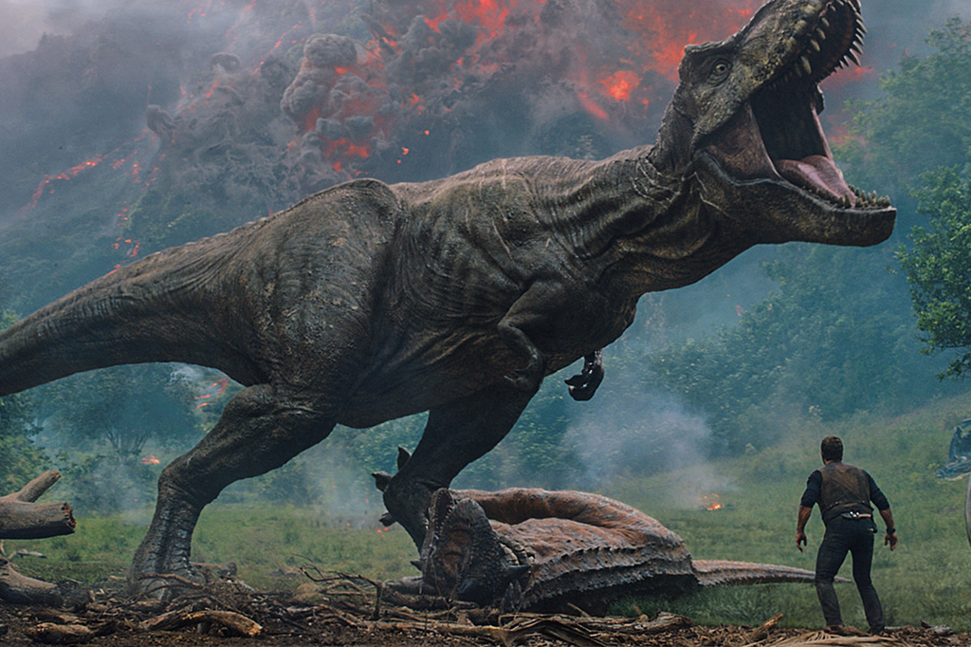
DINOSSAURO

Slide 4
QUAL AMIMAL PRÉ-HISTÓRICO POSSUIA PRESAS DE MARFIM QUE PODIAM ATINGIR 5 METROS DE COMPRIMENTO?

Slide 5
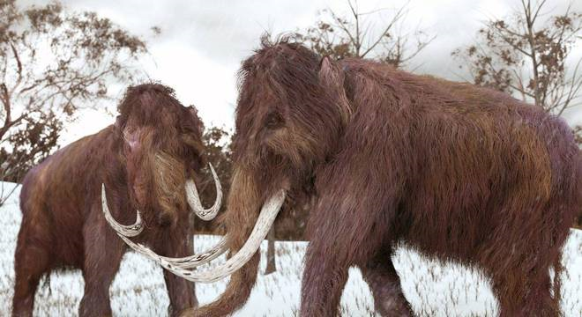
MAMUTE

Slide 6
QUAL ANIMAL PRÉ-HISTÓRICO POSSUIA UM CASCO QUE TINHA APROXIMADAMENTE O TAMANHO DE UM CARRO?

Slide 7
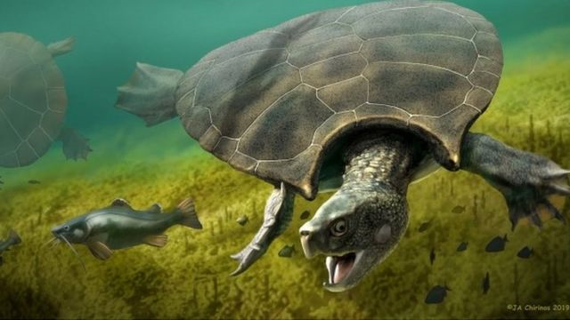
TARTARUGA GIGANTE

Slide 8
QUAL ANIMAL PRÉ-HISTÓRICO TINHA O DENTE BEM LONGO, QUE LEMBRAVA UMA ESPADA?

Slide 9
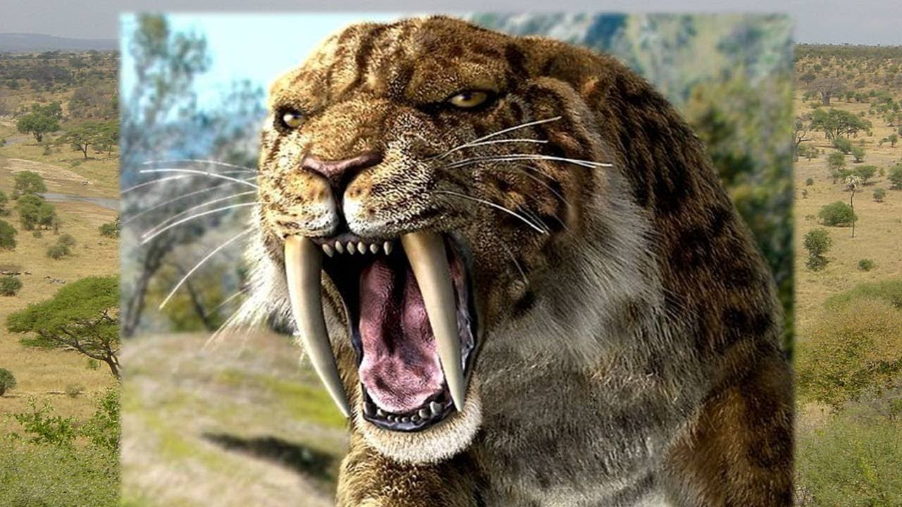
TIGRE DE DENTE DE SABRE

